Slide 1
Презентация к Лабораторной работе № 5
Подготовила Калистратова Ксения Евгеньевна
Студентка 1го курса группы НПМбд-01-20
14 мая, 2021, Москва, Россия
RUDN University, Moscow, Russia

Slide 2
Цель работы
Приобретение практических навыков взаимодействия пользователя с системой посредством командной строки.

Slide 3
Задачи
Изучить команды man, cd, pwd, ls, mkdir, rm, history.
В ходе работы использовать эти команды и интерпретировать их вывод.
Сделать отчет.

Slide 4
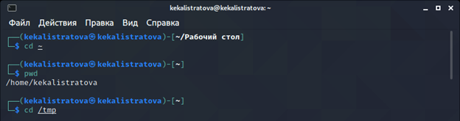
Выполнение лабораторной работы
Переходим в каталог /tmp и выводим на экран его содержимое. Для этого используйте команду ls с различными опциями. (Рисунки 1-3)

Slide 5
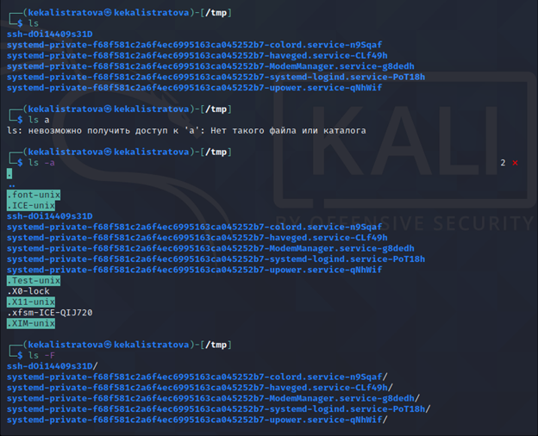
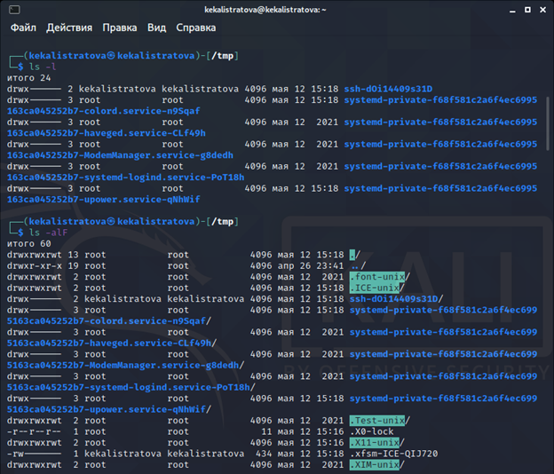
Выполнение лабораторной работы

Slide 6
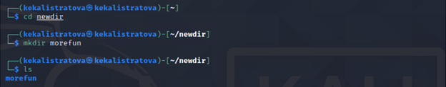
Выполнение лабораторной работы
Переходим в домашний каталог и выводим его содержимое.
В домашнем каталоге создадим новый каталог с именем newdir, а внутри него каталог morefun. Изучим команды удаления.
Создаем три новых каталога и затем удаляем их. (Рисунки 4-5)

Slide 7
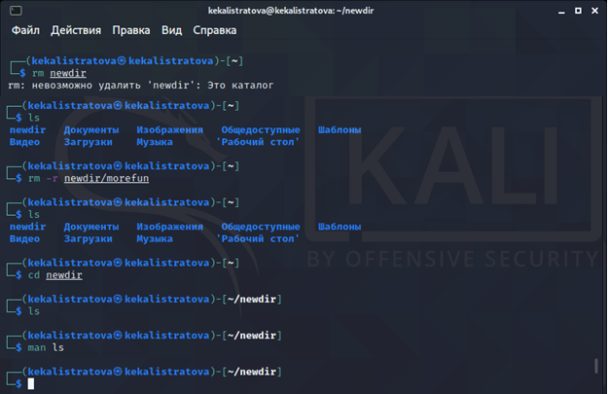
Выполнение лабораторной работы

Slide 8
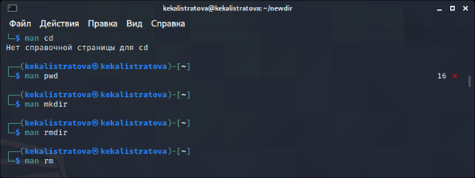
Выполнение лабораторной работы
С помощью команды man определяем набор опций команд.(Рисунок 6)
Используя информацию, полученную при помощи команды history, выполните модификацию и исполнение нескольких команд из буфера команд.

Slide 9
Вывод
В ходе выполнения данной лабораторной работы я приобрела практические навыки взаимодействия с системой посредством командной строки.

